Slide 1
Parametric Retrieval Augmented Generation
李莹璐 2025.2.25

Slide 2
标题
标题
标题
标题
标题

Slide 3
目录
研究现状
作者介绍
研究方法
实验效果

Slide 4
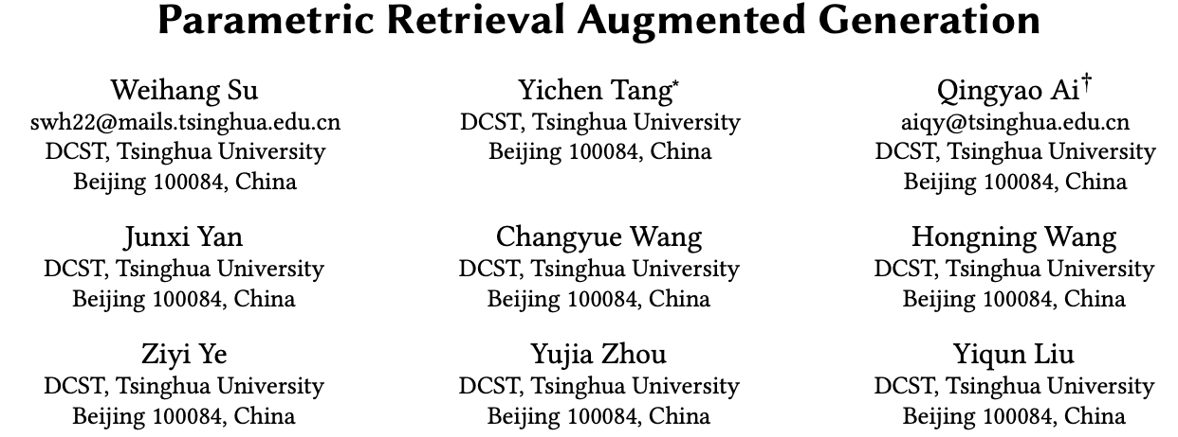

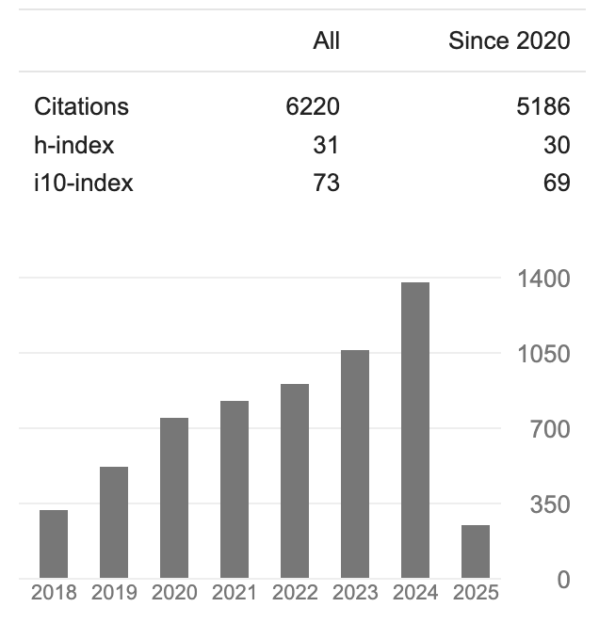


Slide 5
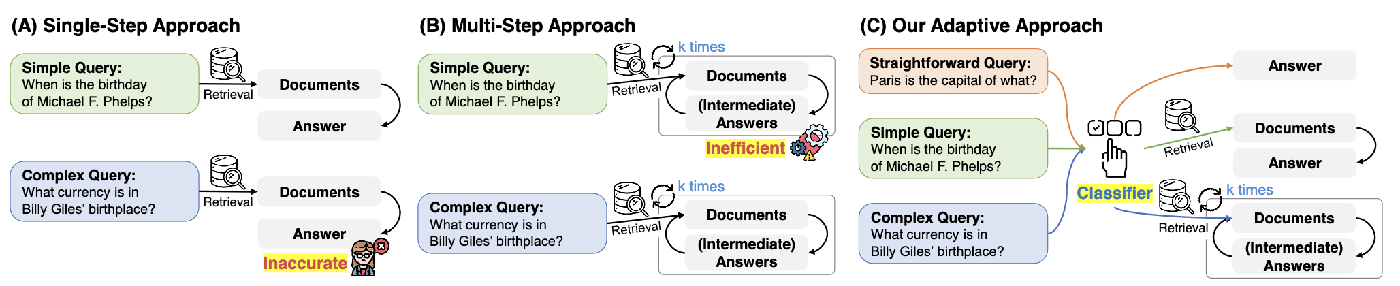
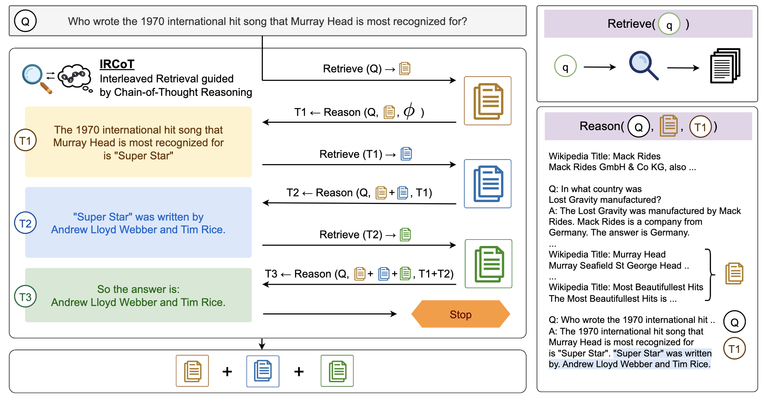
研究现状
RAG框架扩展：包括考虑检索时机、知识库的构建、文档选择等方法。
AdapterRAG：
根据问题复杂程度自适应选择合适策略
IRCoT：
交错的生成、检索CoT引导检索结果

Slide 6
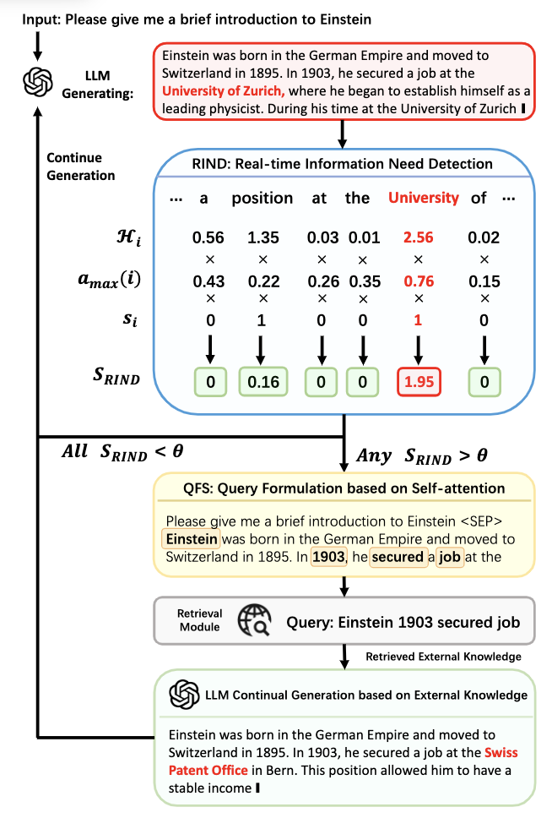
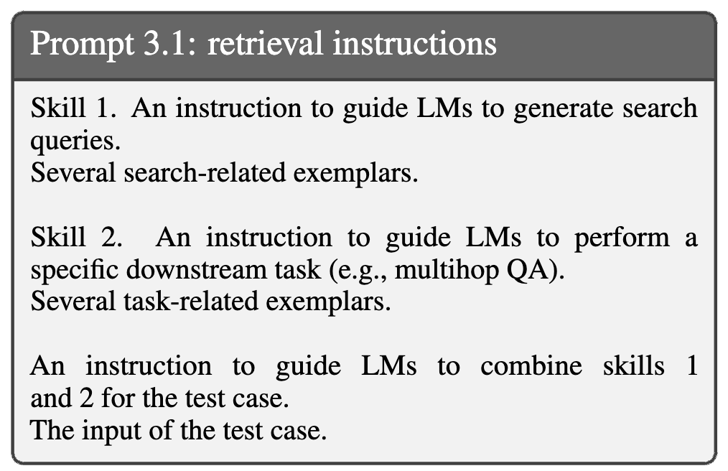
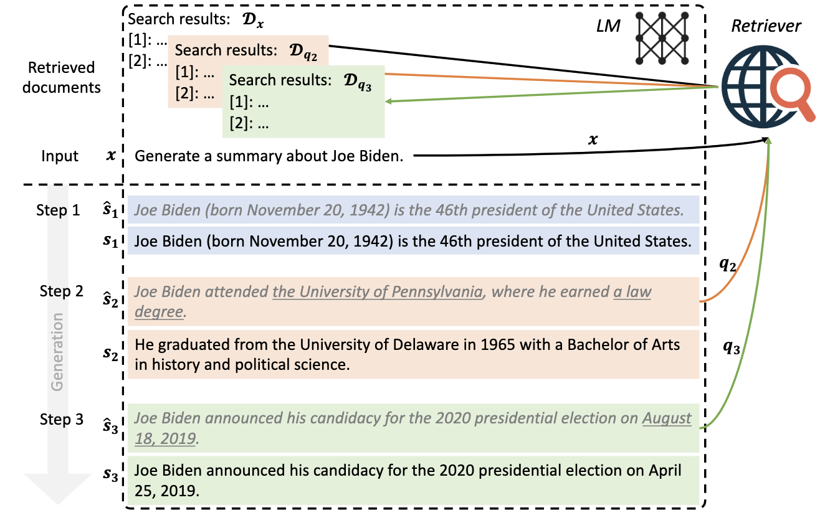
研究现状
动态的RAG：主要针对长文本生成过程中信息需求变化的情况。
DRAGIN：
对LLM的实时信息需求进行建模
FLARE：
根据模型的token预测概率改变检索重点内容

Slide 7
研究现状
现有的RAG大多是将检索到的相关知识文档附加到LLM的输入中来引导生成过程。
存在问题：
增加上下文长度和相关文档数量会增大计算开销，并可能降低复杂推理任务的性能；
LLM主要在参数中存储知识，RAG主要在输入层面操作，限制了LLM利用外部知识的能力。
新范式：
通过文档参数化直接将外部知识整合到LLM到前馈网络（FFN）中。

Slide 8
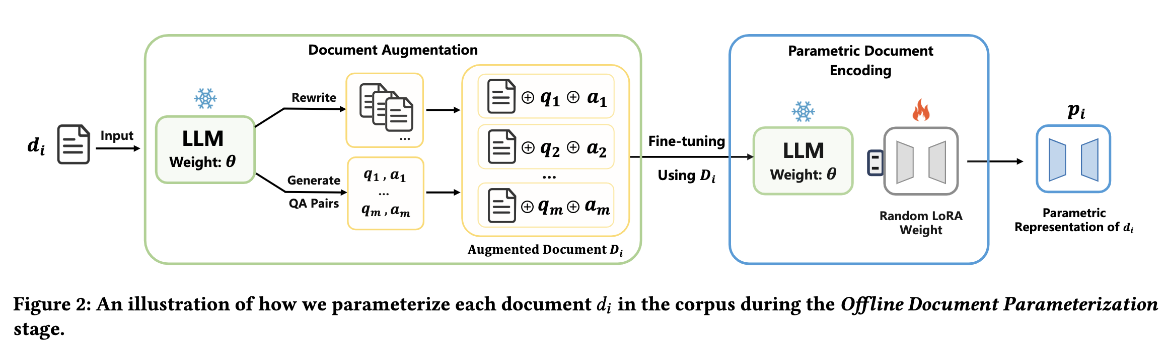
研究方法
离线文档参数化：将知识库中的每个文档都转换成plug-in参数
文档增强
参数化文档编码

Slide 9
研究方法
离线文档参数化：将知识库中的每个文档都转换成plug-in参数
文档增强：通过文档改写和基于文档的问答对生成，将每个文档转换成包含多种语言变体的综合资源。

Slide 10


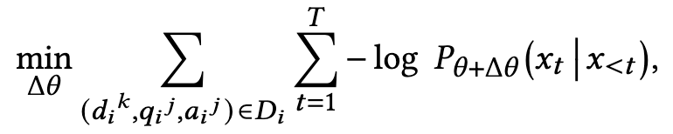
研究方法
离线文档参数化：将知识库中的每个文档都转换成plug-in参数
参数化文档编码：针对增强数据集的每个文档，提前计算出对应的lora。

Slide 11
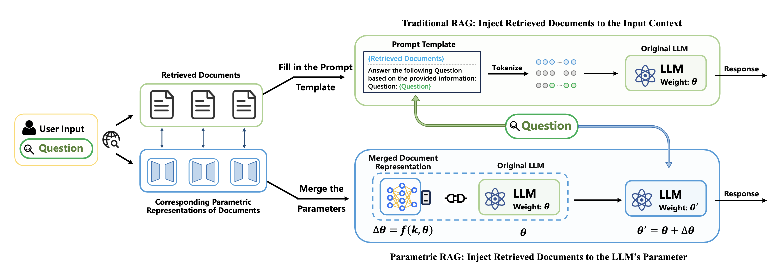
研究方法
在线推理：
检索：使用检索器根据输入提示检索与查询最相关的文档；
更新：将检索文档对应的参数与LLM原有参数合并，更新LLM的参数；
生成：更新后的LLM根据原始输入提示生成回答。

Slide 12
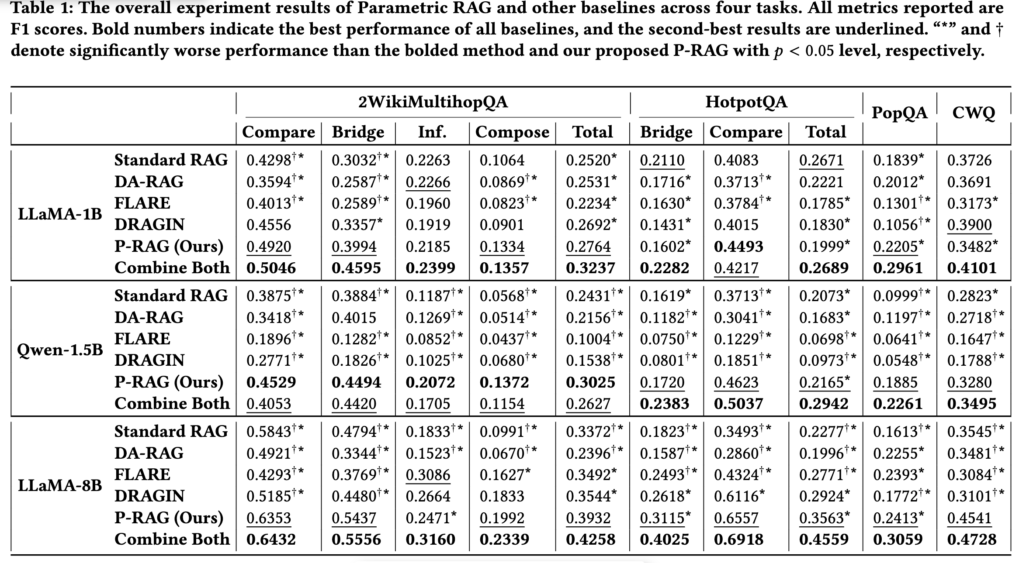
实验效果
在一些开源LLM上优于现有的其他RAG方法

Slide 13
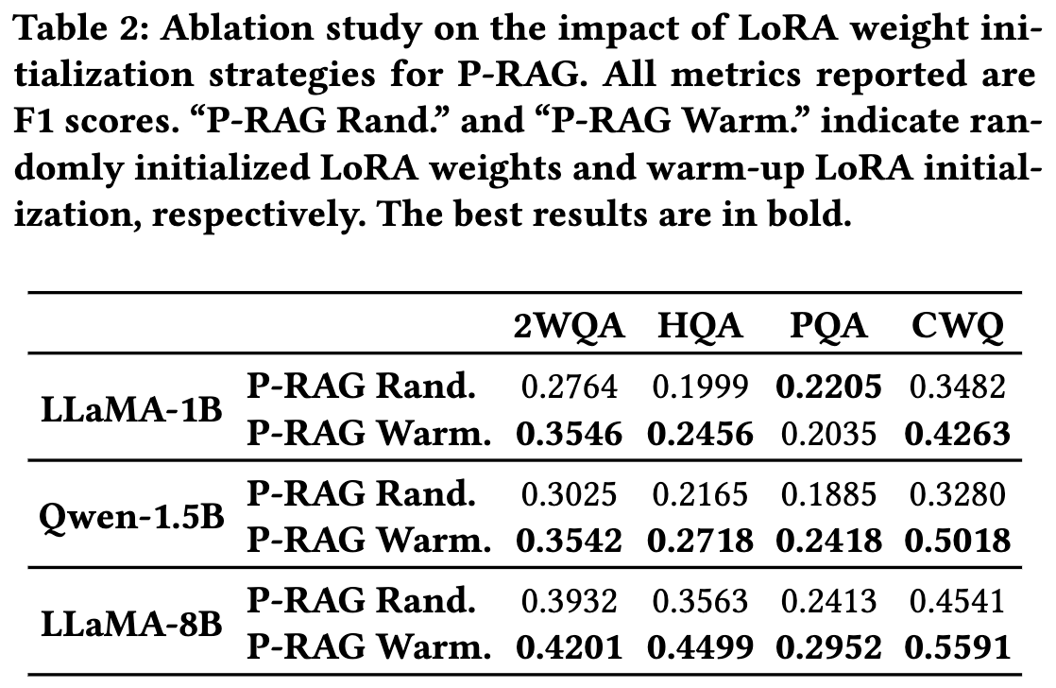
实验效果
不同的lora权重初始化的策略对效果的影响
随机参数初始化
warm-up初始化：
用很小的学习率先简单训了一会，效果优于随机初始化

Slide 14
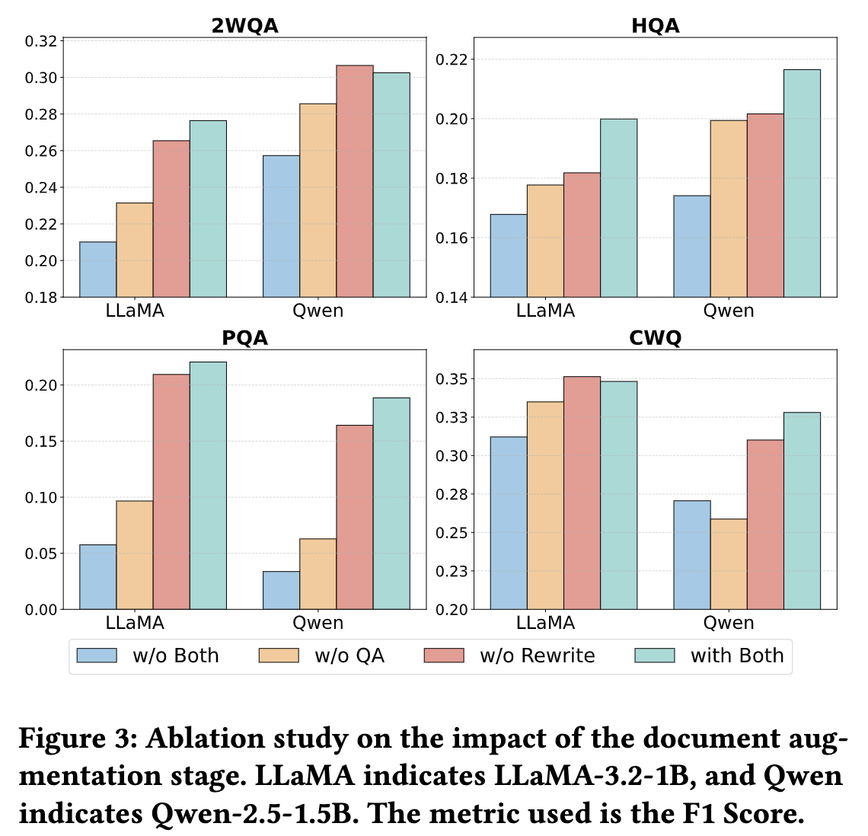
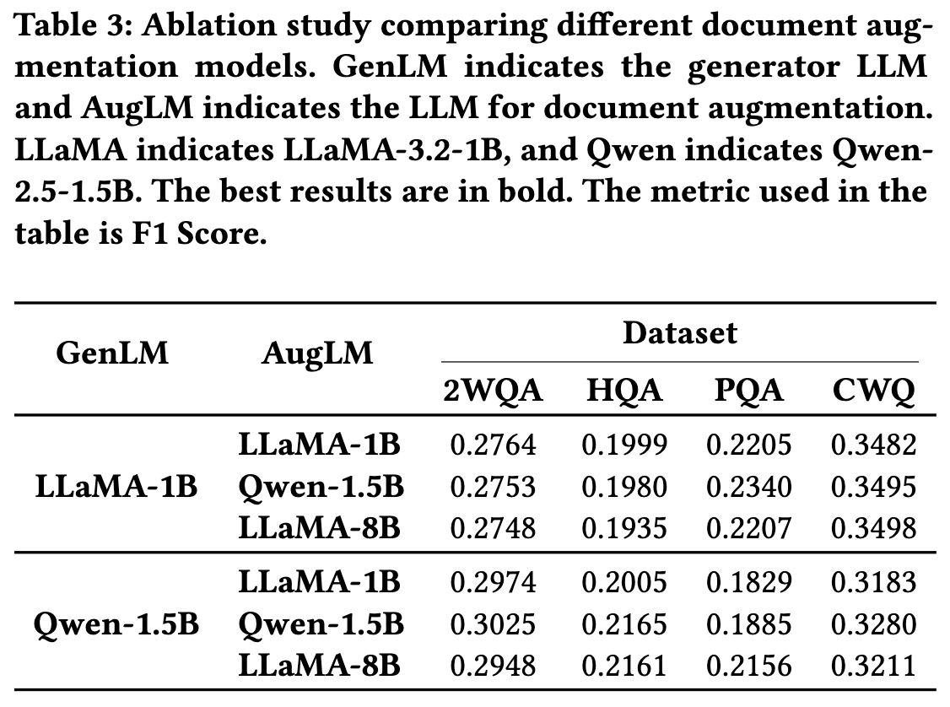
实验效果
文档增强阶段不同方法的消融实验

Slide 15
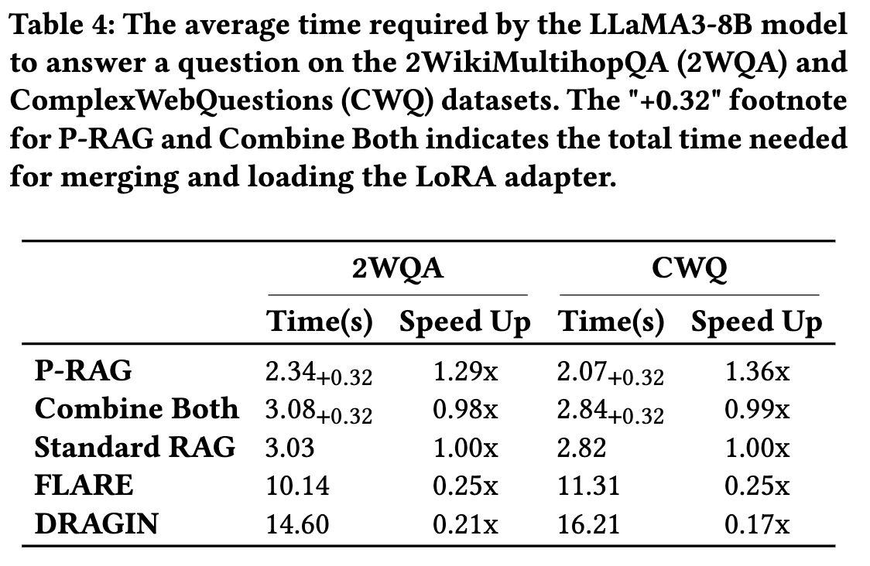
实验效果
加载参数这一步的计算量还不到前向传播一个token所需要的计算量

Slide 16
总结
相当于实现了一个动态LLM：
不同的query对应不同的LLM参数
提升效率：
PRAG不需要占用任何context
文档参数化可以离线做，且plug-in的成本不高
通过lora技术将外部知识高效编码到模型参数中，解决了传统RAG上下文冗余问题

Slide 17
Thanks！

